Slide 1
概率论与数理统计
教师：陈莉
电话：13952119640
中国矿业大学数学学院

Slide 2
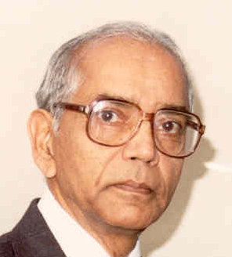
在终极的分析中，一切知识都是历史；
在抽象的意义下，一切科学都是数学；
在理性的世界里，所有的判断都是统计学。
当代国际最著名的统计学家之一 C.R. Rao
美国科学院院士，英国皇家统计学会会员， 国际上最伟大的统计学家之一，他于1920 年9 月10 日出生于印度的一个贵族家庭，1940 年获印度安德拉大学数学学士学位，1943年在印度统计研究所取得统计学硕士学位，随后赴英国剑桥大学师从现代统计学的奠基人R.A.费歇(Fisher)教授，并于1948年获得剑桥大学博士学位。2023年获“国际统计奖”（誉为“统计学的诺贝尔奖” ）。
（1920.9-2023.8）

Slide 3
木柴燃烧, 产生热量
实心铁块丢入水中,铁块浮起
在一定条件下，事先就能断定发生或不发生某种结果，这种现象就是确定性现象.

Slide 4

转盘转动后，指针指向指定区域
这两人各买1张彩票，她们中奖了
在一定条件下，某种现象可能发生也可能不发生，事先不能断定出现哪种结果，这种现象就是随机现象.

Slide 5


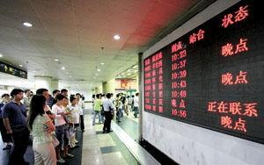
我们身边的不确定现象！
1.航班延误、列车晚点

Slide 6
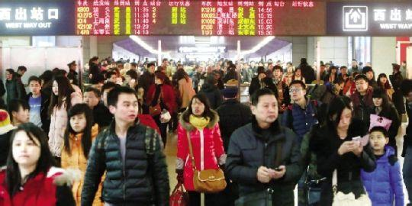

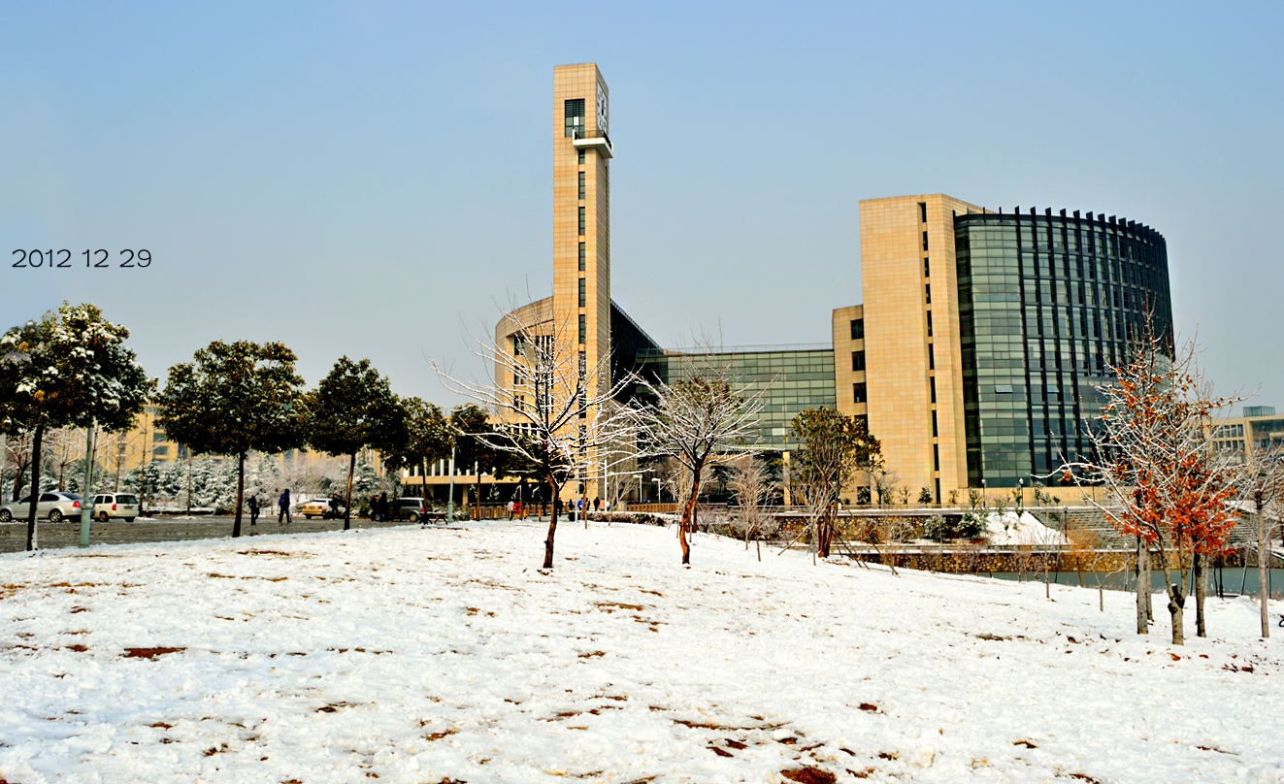
2.火车站客流量
3.明天的天气情况

Slide 7
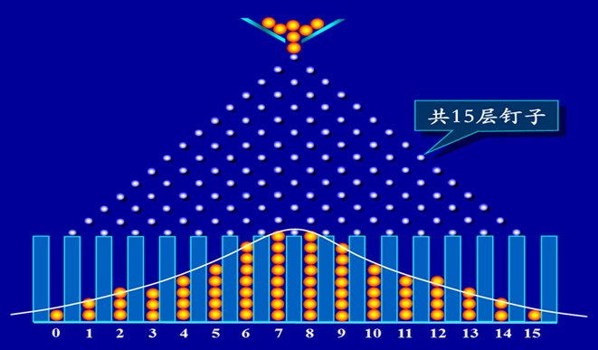
抛硬币实验统计结果
试验者 | 抛币次数n | “正面向上”次数 | 频率
德摩根 | 2084 | 1061 | 0.518
蒲丰 | 4040 | 2048 | 0.5069
皮尔逊 | 12000 | 6019 | 0.5016
皮尔逊 | 24000 | 12012 | 0.5005
维尼 | 30000 | 14994 | 0.4998
高尔顿钉板试验
英国生物统计学家高尔顿设计的用来研究随机现象的模型。

Slide 8
随机现象有其偶然性一面，也有其必然性一面，这种必然性表现在大量重复试验或观察中，随机现象所呈现出的固有规律性，称为随机现象的统计规律性。
概率论与数理统计研究的对象是随机现象。
概率论是研究随机现象统计规律；
数理统计是研究随机现象的数据收集与分析。
概率论是数理统计的理论基础，数理统计又为概率论的直接应用提供了有力的工具。
Notes:
二者联手，在强大的计算能力支持下，已成为最有力的定量分析手段，在近代物理、自动控制、网络通信、质量管理、生物工程、医药和农业实验、金融保险业等等方面具有重要应用。

Slide 9


严加安，数学家 ，1999年当选为中国科学院院士。主要从事随机分析和金融数学研究，在概率论、鞅论、随机分析和白噪声分析领域取得多项重要成果。
严加安院士
一首《悟道诗》总结了自己在概率统计领域多年研究工作心得：

Slide 10
（检验问题）
为了某疾病普查，对大规模人群(N个人) 进行采血化验，
假设每人化验呈阳性的概率为 p，且各人的化验结果相互
独立。有两种方法：
方法1：逐人采血化验，需N次；
方法2：k人一组，将血液混合后化验，当呈现阳性时，再对
这k个人的血液逐一化验。

Slide 11
（录取率问题）
“校长，不好了，有很多男生在学校门口抗议，说今年研究所
女生的录取率是男生的两倍？我们学校遴选学生有性别歧视”；校长问秘书“我不是特别交代，今年要尽量提高男生的录取率
的吗？”
秘书赶紧回答：“确实有交代下去，商学院和法学院的
男生录取率均高于女生的录取率，但是没想到合起来之后，
女生的录取率是男生的两倍！”

Slide 12

辛普森悖论
（录取率问题）
 | 男生 申请 | 男生 录取 | 男录取率 | 女生 申请 | 女生 录取 | 女录取率
商学院 | 20 | 15 | 75% | 100 | 49 | 49%
法学院 | 100 | 10 | 10% | 20 | 1 | 5%
合计 | 120 | 25 | 21% | 120 | 50 | 42%
Notes:
死亡率不仅与婚姻状况有关，而且也受到年龄的影响，这种分开来看未婚的死亡率比有配偶高，而合起来看未婚的死亡率却比有配偶低的现象在统计学中被称为辛普森悖论。
辛普森悖论：两组或多组数据，分开讨论得到某种性质，合并考虑却导致相反的结论。

Slide 13
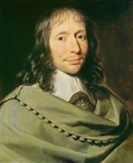
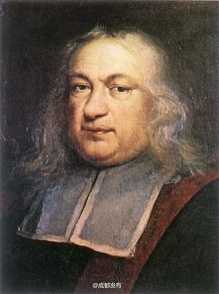
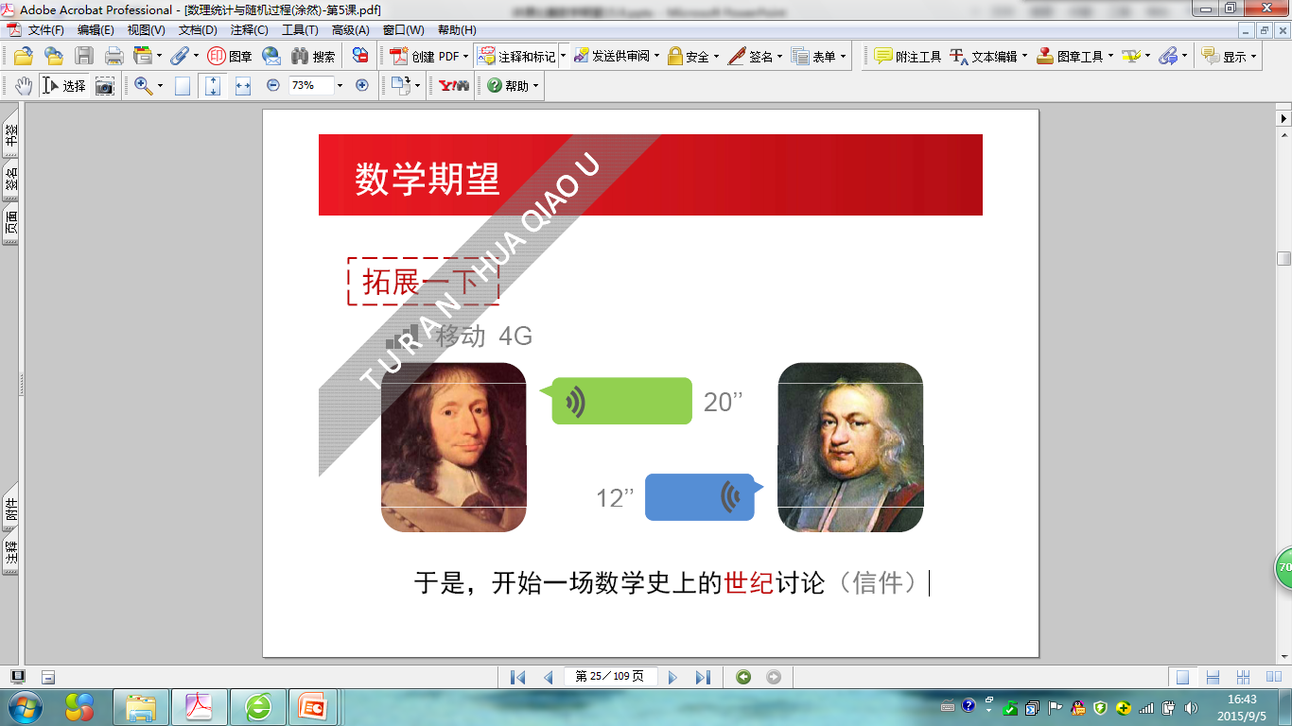
概率论的起源
15-16世纪, 意大利数学家帕乔利(L.Pacioli, 1445-1517)、 塔塔利亚(N.Tartaglia, 1499-1557)和卡尔丹(G.cardano, 1501-1576)的著作中都曾讨论过俩人赌博的赌金分配等概率问题。
赌金分配问题
举该问题的一个简单情况：甲、乙二人赌博，各出赌注30元，共60元，每局甲、乙胜的机会均等，都是1/2。约定：谁先胜满3局则他赢得全部赌注60元，现已赌完3局，甲2胜1负，而因故中断赌情，问这60元赌注该如何分给2人，才算公平?
B. Pascal(1623-1662)
Fermat(1601-1665)

Slide 14
内容与学时
第一章 概率论的基本概念
第二章 随机变量及其分布
(26学时)
概 率 论
第三章 多维随机变量及其分布
第四章 随机变量的数字特征
第五章 大数定律与中心极限定理
第六章 样本及抽样分布
(14学时)
数理统计
第七章 参数估计
第八章 假设检验

Slide 15


第一章 随机事件及其概率
第一节 随机事件及其运算
第二节 频率与概率
第三节 等可能概型(古典概型)
第四节 条件概率
第五节 事件的相互独立性

Slide 16
§1.1 随机事件及其运算
一、随机试验
二、样本空间
三、随机事件
四、事件间的关系及其运算

Slide 17
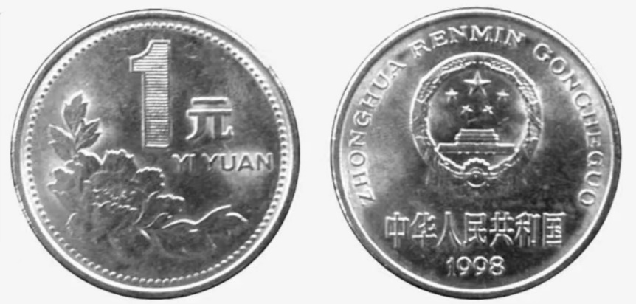
一、随机试验（Experimentation）
随机试验应该广义理解，是对随机现象的一次观察、
(简称试验，记作 E ).
也可以是一次测量、一次统计等等
例如：
E₁ : 抛一枚硬币，观察出现正反面情况。
E₂ : 将一枚硬币连抛三次，观察出现正反面的情况。
E₃: 抛一枚硬币三次，观察出现正面次数。

Slide 18

E₄ :记录某网站一分钟内被访问次数。
E₅:在一批灯管中任取一只,测试它的寿命。

Slide 19
上述随机试验的特点：
(1) 可以在相同情况下重复进行。
（可重复性）
(2) 每次试验可能出现的试验结果具有多种可能性。
(结果具有多样性）
(3) 每次试验前不能确定会出现哪种结果，但能事先知道试验的所有可能结果。
(结果具有随机性）
具有上述三个特点的试验称为随机试验（简称试验）

Slide 20
二、样本空间
认识一个随机现象，首先从认识它的所有可能发生的结果开始
定义1 将随机试验 E 的所有可能结果组成的集合，称为 E 的样本空间，记作Ω(或S)。
样本空间的元素，即 E 的每个结果，称为样本点。
E₁ : 抛一枚硬币，观察出现正反面情况。
Heads and Tails

Slide 21
E₂ : 将一枚硬币连抛三次，观察出现正反面的情况。
E₃: 抛一枚硬币三次，观察出现正面次数。
有限样本点
E₄ : 记录某网站一分钟内被访问次数。
可列无穷多样本点
E₅: 在一批灯管中任取一只,测试它的寿命。
连续充满区间
注：样本空间中的元素是由试验目的决定的。

Slide 22
生活中我们时常关注部分样本点。
掷一颗骰子，出现小点 A={1,2,3}
灯泡的寿命试验，寿命大于等于2000小时为合格
B={t|t ≥ 2000} =“灯泡是合格品”

Slide 23

三、随机事件
定义2 称试验E的样本空间Ω的子集为随机事件（简称事件），
用 A , B , C , D等表示。
◆事件的表示方法：语言定性描述、用集合、图形.
比如：掷骰子试验中，掷出点数是偶数可表示为：
A =｛2，4，6｝

Slide 24
1、事件的发生
在试验中, 若事件A中的一个样本点出现了, 则称事件A发生。
例如： 在掷骰子试验中，Ω＝｛1, 2, 3, 4, 5, 6｝，
A＝｛1，2，3｝，B＝｛2，4，6｝，
C＝｛4，5，6｝
如果掷出的数字是4，则B,C发生。
注意：样本点的出现带有不确定性，因此事件的发生带有
随机性。
2、三种具有特殊意义的事件
①基本事件:
A中只含有一个样本点的事件，称为E的基本事件。
例如：在掷骰子试验中
为六个基本事件。

Slide 25
②必然事件
在每次试验中总是发生的事件，称为必然事件。
由于样本空间Ω包含所有的样本点，每次试验中它总是发生的，因此样本空间Ω是必然事件。
③不可能事件
在每次试验中一定不发生的事件，称为不可能事件，记为Ø，即为空集Ø，Ø不包含任何样本点。
例如： 掷一枚骰子1次，则{点数≥1}为必然事件
{点数 >6}为不可能事件。

Slide 26
四、事件间的关系及运算
1、事件的包含与相等
定义
若A的每一个样本点都是B 的样本点，
则称 B包含A，
记为
或
含义：若事件A 发生必导致事件
B 发生.
若
，也称A是B的子事件；
若
且
则称A与B相等,
记为A = B .

Slide 27
2、事件的和（和运算）
定义
事件
称为A与B的和事件。
含义：
当且仅当A、B中至少有一个发生时
事件 发生。
例如
B={灯亮}
A₁={开关 K₁ 合上}
A₂={开关 K₂ 合上}
A₃={开关 K₃ 合上}
三个开关至少有一个合上（电路通）

Slide 28
n个事件
的和事件，记为
简记为
——有限并
可列个事件
的和事件，记为
简记为
——可列并

Slide 29
3、事件的积（积运算 ）
定义
称为事件A与B的积，
记为
含义：
当且仅当事件A 与事件B同时发生时
发生.
例 电路图:B表示灯亮
A₁={开关K₁合上}
A₂={开关K₂合上}
两个开关同时合上(电路通)

Slide 30
n个事件
的积事件，记为
简记为
——有限交
可列个事件
的积事件，记为
简记为
——可列交

Slide 31
4、事件的差
（差事件）
定义
称为事件A 与 B 的差事件。
含义：
当且仅当“事件A 发生且事件B不发生
时，事件A－B发生”
在掷一颗骰子的试验中，记事件A=“出现奇数点”=｛1,3,5｝，
记事件B=“出现的点数不超过3”=｛1,2,3｝，则 A与B的差为

Slide 32

多选题
1分
设A与B为随机事件，则（ ）
A
若A∪B发生，则A与B至少有一个发生
B
若A∪B发生，则A与B同时发生
C
若A∩B发生，则A与B同时发生
D
若A ̶ B发生，则A发生，B不发生
提交

Slide 33
5、互不相容事件
定义
若
，则称 A与B相容，
否则，称A与B互不相容，也称A与B互斥。
A与B互不相容 <==> 事件A与B不能
同时发生。
例如：
基本事件是两两互不相容的(互斥) 。
产品检验是一等品、二等品、次品是互不相容的。

Slide 34
6、对立事件
定义
事件 A、 B 满足
且
则称A与B为对立事件(互逆)，
记为
含义：每当进行一次随机试验E时，事件A与 必有且仅有一个发生.
常用关系式：

Slide 35
符号 | 概率论 | 集合论
Ω | 样本空间，必然事件 | 全集
Ø | 不可能事件 | 空集
{ω} | 基本事件 | 元素
A | 随机事件 | 子集
 | A发生导致事件B发生 | A是B的子集
A=B | 事件A与事件B相等 | A与B相等
 | 事件A与事件B的和事件 | A与B的并集
AB | 事件A与事件B的积事件 | A与B的交集
 | A的对立事件 | A的补集
A-B | 事件A与事件B的差事件 | A与B的差集
AB= Ø | 事件A与事件B互不相容 | A与B互斥

Slide 36
例1.
设A,B,C 表示三个事件, 试表示下列事件
(1) A 发生,B 与C 不发生
(2) A 与B 发生,C 不发生
(3) A, B 与C 都发生
(4) A, B 与C 至少有一个发生
(5) A, B 与C 全不发生
(6) A, B 与C 至少有两个发生

Slide 37
事件间的运算规律
显然有
若 则
特别的，
Notes:
德摩根律也称为对偶律

Slide 38
五、事件的运算规律
(1) 交换律
(2) 结合律
(3) 分配律
(4) 德摩根律
推广到有限个、可列个！
Notes:
德摩根律也称为对偶律

Slide 39
单选题
0.5分
以A表示“甲产品畅销，乙产品滞销”，则 表示
A
甲滞销乙畅销
B
甲乙两种产品均畅销
C
甲产品畅销
D
甲滞销或乙畅销
提交

Slide 40
多选题
1分
当关系( )成立时，则事件A与B互为对立事件
A
B
C
D
与 互为对立事件
提交

Slide 41
例4 试证明下列等式。
(1)
定义
(2)
方法：
利用关系运算
(3)
做文氏图
解：(1)
(2)

Slide 42

(2)
A
B
(3) 右
左
42

